Slide 1

Projekt NSS: Dobrovolnická databáze pro Člověka v tísni Finální prezentace projektu
David Löffler, Kryštof Sýkora, Marek Szeles, Ho Minh Thanh, Aneta Volfová
19. 5. 2017

Slide 2
O co jde?
Současný stav:
Potřeby
Papírové dotazníky, které vyplňuje dobrovolník po úvodním rozhovoru
Nástěnka v Trellu
Excelová čtvrtletní tabulka
Mailing list dobrovolníků v mailchimpu
Práce s daty o dobrovolníkovi
Centralizace dat
Snadná manipulace s těmi daty
Zefektivnění a usnadnění každodenní práce
Mít ty data aktuální
Snadné sdílení dat mezi pobočkami

Slide 3
Požadavky
Případy užití IS
Další požadavky
Mezipobočkové propojení
Aktuální data – dát dobrovolníkům možnost si upravit svoje data a preference
Dobrovolníci nebudou mít přístup do systému
Možné generování některých statistik
Přihlašování
Několik rolí uživatelů (Admin a koordinátor)
Každá role má jiná práva
Zašifrovaná hesla uživatelů v databázi
Bezpečnost systému
Snadná údržba systému
Škálovatelnost systému
Vyplňování dat
Filtrace dat

Slide 4
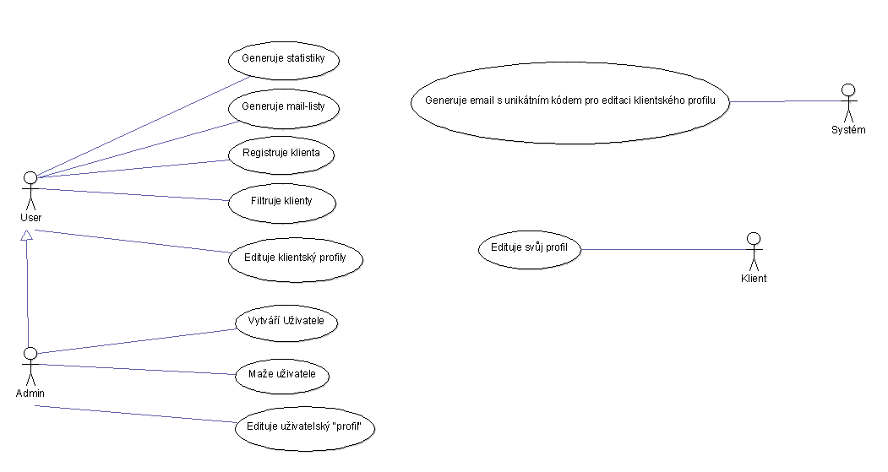
Use Cases

Slide 5
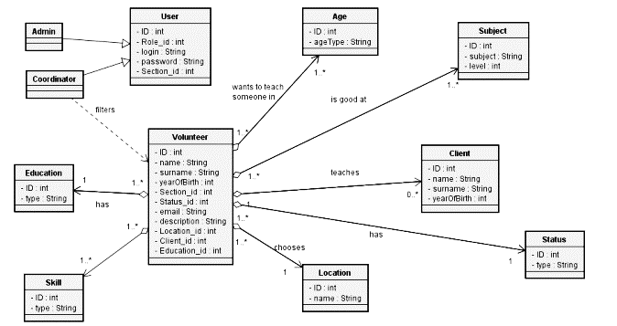
Diagram tříd

Slide 6
Důsledky zavedení systému
Nahradí:
Usnadní:
Sdílení dobrovolníků mezi pobočkami
People management
Vyhledávání dobrovolníků
Menší chybovost
Změna dat jen na jednom místě
Dobrovolníci si sami budou aktualizovat údaje
Možné využít pro statistiky v oblasti dobrovolnictví
Papírové dotazníky, které vyplňuje dobrovolník po úvodním rozhovoru
Nástěnka v Trellu
Excelová čtvrtletní tabulka
Mailing list dobrovolníků v mailchimpu

Slide 7
Současný stav – co je hotovo?
Aplikace založená na JavaEE + REACT
Základní požadovaná funkcionalita

Slide 8
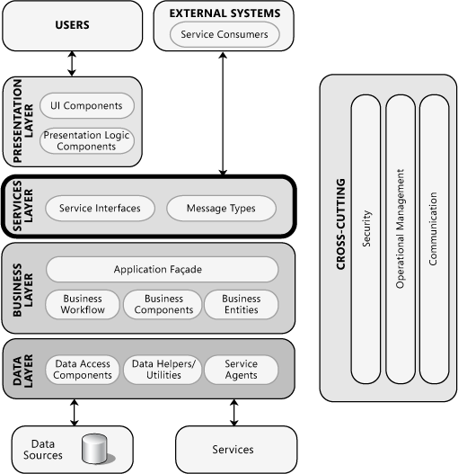
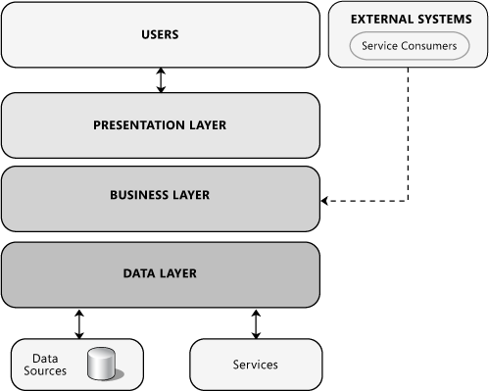
Layered architecture
Zdroj: https://msdn.microsoft.com/en-us/library/ee658109.aspx

Slide 9
Layered architecture 2
Ostatní aplikace mohou využít funkce našich vrstev
Snadné přidávání funkcí
Snadná údržba aplikace
Loose coupling
High cohersion

Slide 10
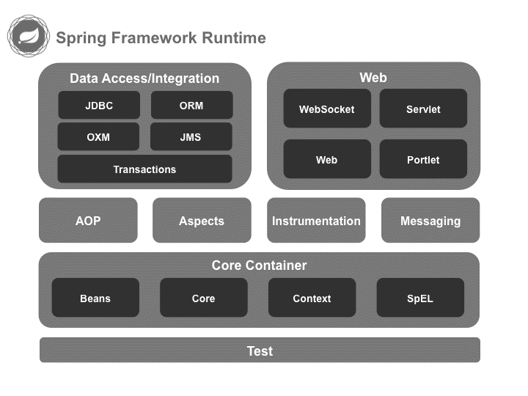
Spring architecture
Zdroj: http://docs.spring.io/spring/docs/current/spring-framework-reference/html/overview.html

Slide 11
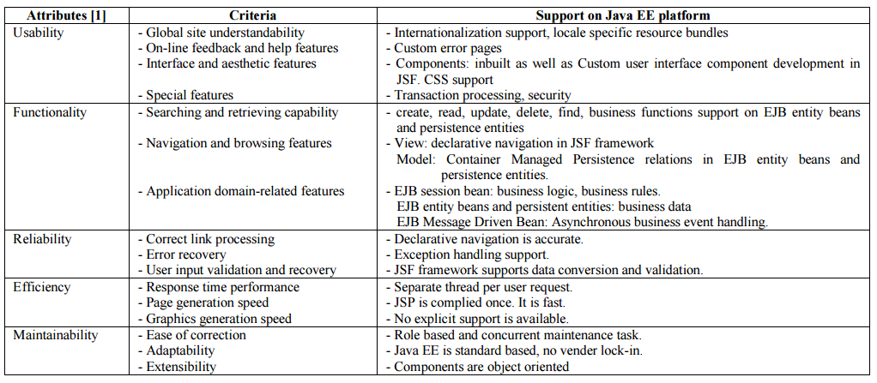
Quality attributes of Java EE
Zdroj: https://www.researchgate.net/publication/224398744_High_Quality_Web-Application_Development_on_Java_EE_Platform

Slide 12
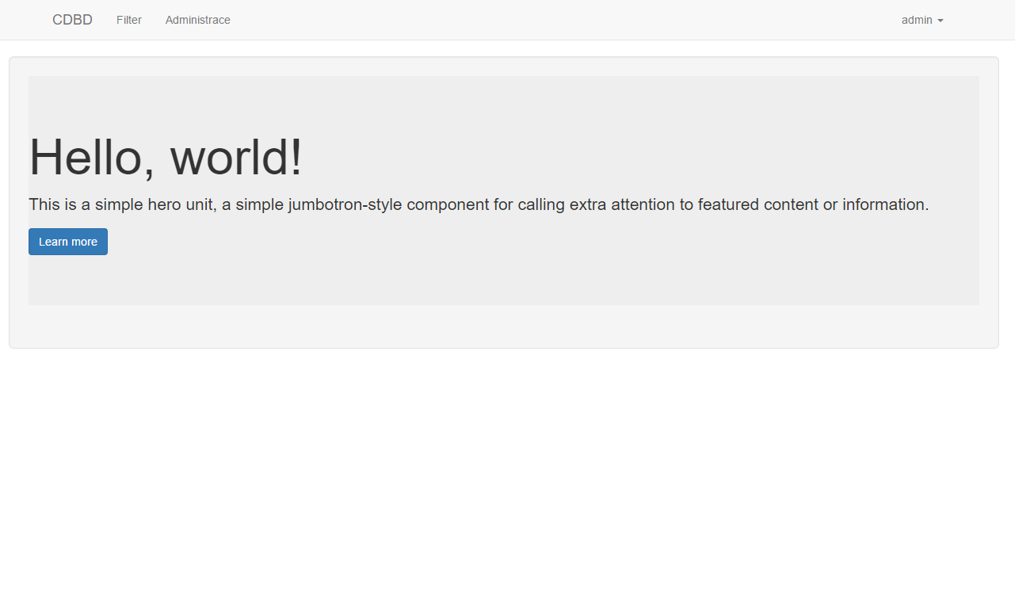
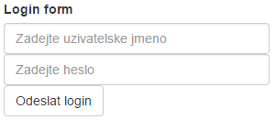
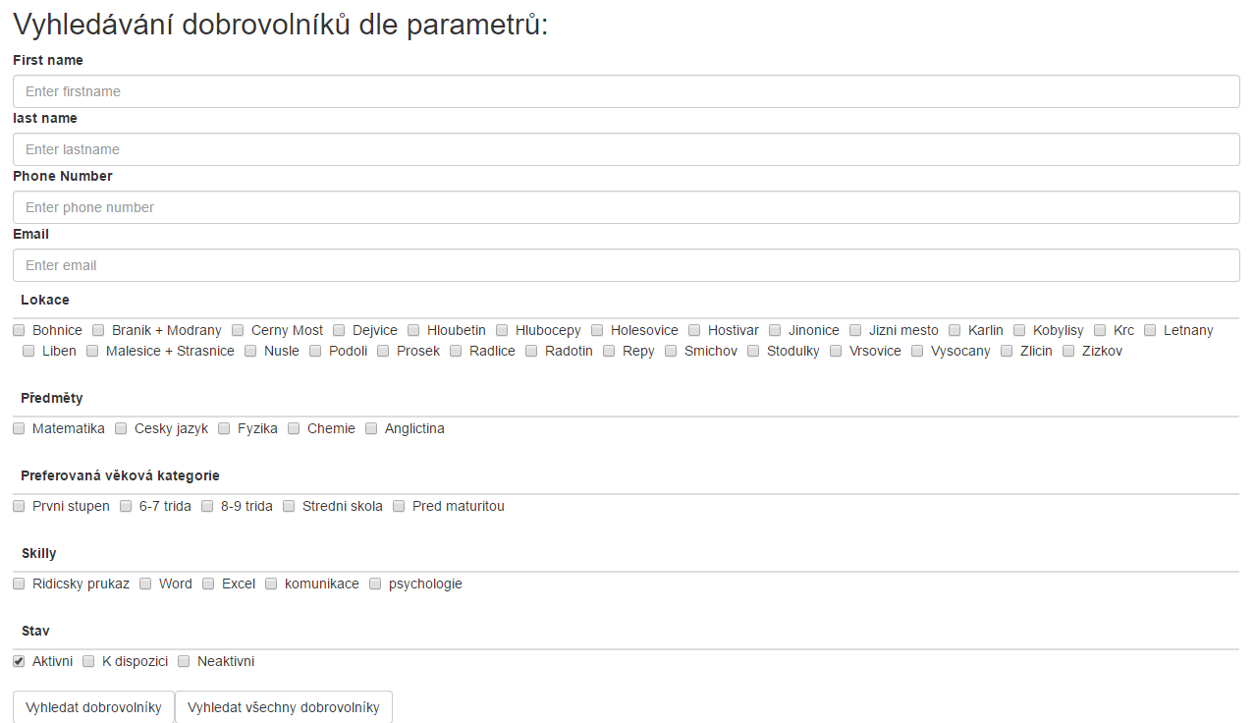
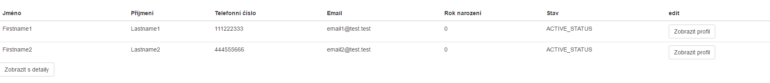
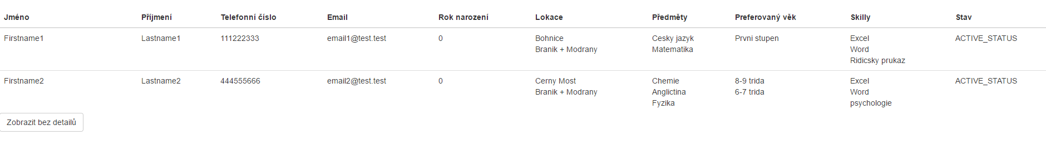
Ukázka

Slide 13




4 moudra na závěr
Multivrstvová architektura je kámoš!
Java EE + Spring = cool
Javascript je stále na hovno špatný
Application/x-www-form-urlencoded neumí s diakritikou! Ani lvl 58 Master Ledvinka a lvl 1337 Grandmaster Křemen neví proč.

Slide 14

Děkujeme za pozornost

